Slide 1

SAP –основные принципы
© Raygroup SASU Communication 2014/03
www.araymond.com
www.araymond.com

Slide 2
Основные модули системы SAP
MM (материалы)– управление материальными потоками (производство, склад, maintance)
QM (качество) – часть ММ с т.з. учета
SD (сбыт) – управление продажами
FI (финансы) – бухгалтерский учет
CO (контроллинг) – управленческий учет
© Raygroup SASU Communication 2014/03
www.araymond.com

Slide 3
Модуль FI- основные блоки
AA (Assets) - Основные средства
BK (Bank) – Банк, управление денежными средствами
AP (Accounts payable) – Управление кредиторской задолженностью
AR (Accounts receivable) – Управление дебиторской задолженностью
GL (General ledger) – Бухгалтерские операции, в т. ч. операции закрытия
© Raygroup SASU Communication 2014/03
www.araymond.com

Slide 4
SAP vs. 1C - основные отличия
-Использование транзакций (определенное сочетание букв/цифр) для работы с документами/отчетами;
«Двойной» план счетов;
-Коды для дебиторов и кредитов;
-Проводки по движению материалов появляются в учете из блока MM;
-Отличие в процессе при поступлении товаров, материалов от поставщика
-Наличие в документе реквизитов дата документа и дата проводки;
-Изменение уже проведенного документа невозможно: документ можно только сторнировать и провести заново;
-Закрытие периода строго в соответствии со сроками закрытия группы
© Raygroup SASU Communication 2014/03
www.araymond.com

Slide 5
Полезные советы
-Документы прошлого месяца, когда он уже закрыт, заносятся 01 числом текущего месяца: дата документа в САП-дата бумажного документа, дата проводки – 01 число месяца
-Когда делаем сторно документа нужно изменить текст на «СТОРНО» в первичном документе и его реверсе (потом будет удобно исключать такие документы из оборотов при анализе)
© Raygroup SASU Communication 2014/03
www.araymond.com

Slide 6
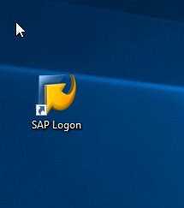
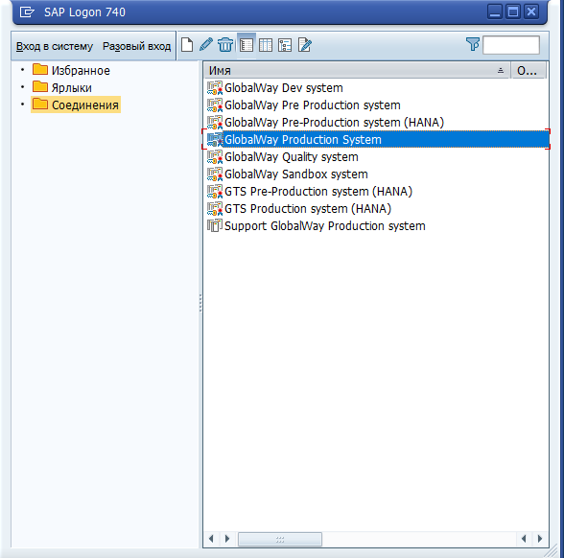
Вход в систему. Навигация
© Raygroup SASU Communication 2014/03
www.araymond.com

Slide 7
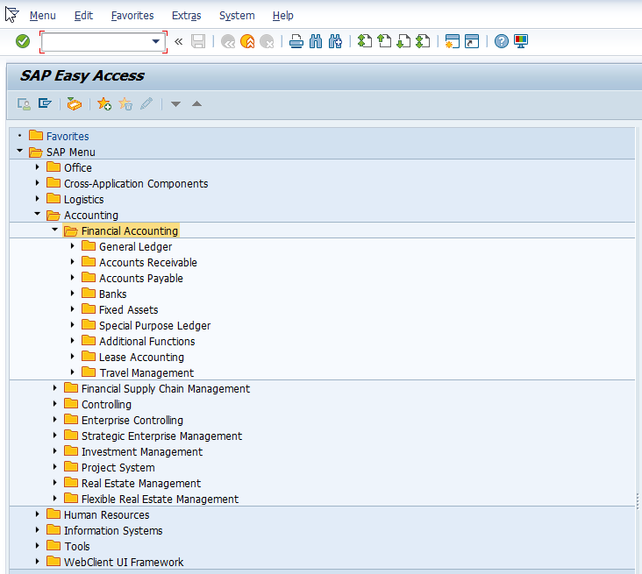
Вход в систему. Навигация
© Raygroup SASU Communication 2014/03
www.araymond.com

Slide 8
План счетов
© Raygroup SASU Communication 2014/03
www.araymond.com

Slide 9
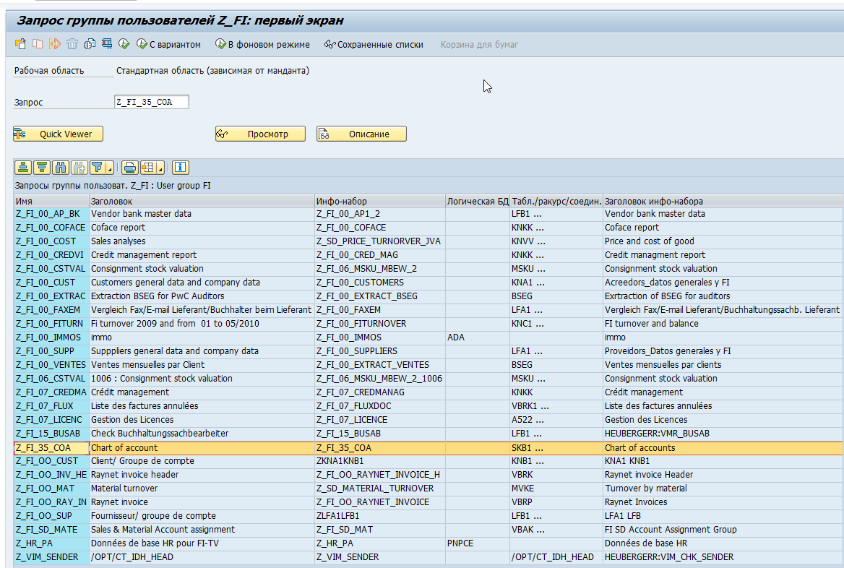
План счетов
Транзакция SQ01:
© Raygroup SASU Communication 2014/03
www.araymond.com

Slide 10
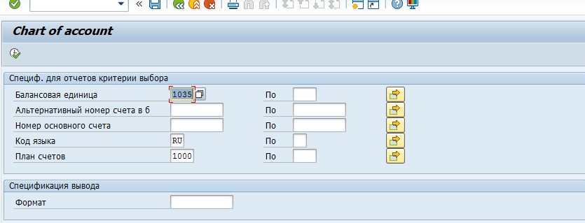
План счетов
Транзакция SQ01:
© Raygroup SASU Communication 2014/03
www.araymond.com

Slide 11
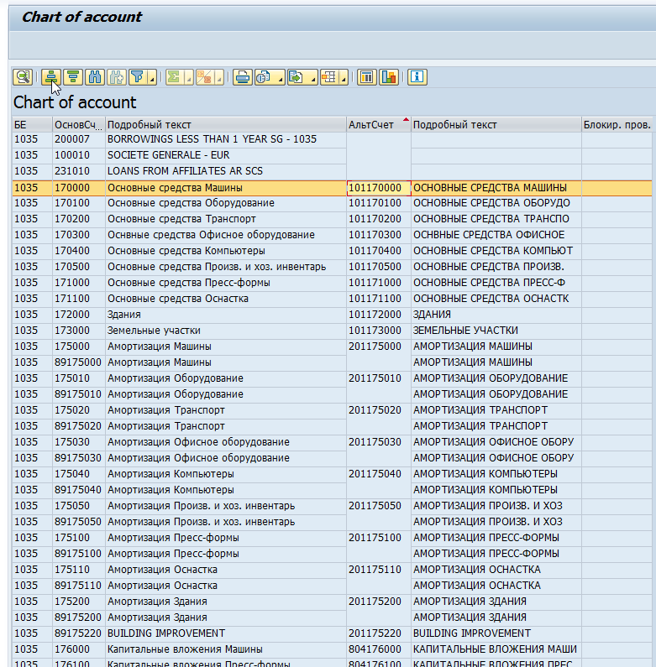
План счетов
Транзакция SQ01:
© Raygroup SASU Communication 2014/03
www.araymond.com

Slide 12
Основные транзакции модуля MM
Просмотр номенклатуры (материала) – MM03
Остатки по складу – MB5L, MB5B
Документы движения материала – MB51
Просмотр входящих/исходящих поставок-VL06
© Raygroup SASU Communication 2014/03
www.araymond.com

Slide 13
Приход материалов на основании Purchase order
Основные принципы:
1/ Использование транзакции MIRO/MIGO
2/ Создание IR (Invoice receipt) на основании GR(Goods receipt)
3/Дата IR должна соответствовать дате перехода права собственности : для иностранного поставщика она должна быть раньше, чем дата GR
4/ курс валюты в документе должен быть на дату перехода права собственности
5/ Работа со счетом GR/IR (счет 15)–баланс счета на конец месяца должен быть равен 0
6/ «Журнальная проводка» по товарам в пути на конец месяца
© Raygroup SASU Communication 2014/03
www.araymond.com

Slide 14
Товары в пути
© Raygroup SASU Communication 2014/03
www.araymond.com

Slide 15
Thank you for attention!
DISCLAIMER
© Raylink SASU
* “ARaymond” means A. Raymond RUS LLC - Legal address - Dzerzhinsk, Chernyahovskogo str.35 - office 5 – 606019 - RUSSIA (Registered N°: 1075261011561 INN: 5261059167), which is an independent company of ARaymond Network and which is responsible for this presentation.
** “ARaymond Network” means a network of independent companies which have a license of use of trademark.
“Presentation” means the information and any materials available in this Presentation including, without any limitation, pictures, datasheets, product descriptions, etc. ARAYMOND™ is used as a trademark. This Presentation does not constitute an offer or an agreement of any kind. This Presentation does not constitute a technical note. The Presentation is provided «as is» and only for evaluation purpose. ARaymond makes no warranty or representation whatsoever regarding the Presentation, its use or its suitability to meet specific needs. ARaymond DISCLAIMS ALL WARRANTIES, EXPRESS OR IMPLIED, INCLUDING BUT NOT LIMITED TO THE ACCURACY, RELIABILITY, NOVELTY, COMPLETENESS, MERCHANTABILITY OR FITNESS FOR ANY PARTICULAR PURPOSE OF THE INFORMATION, NOR THAT WILL ITS USE NOT INFRINGE ON ANY THIRD PARTY'S RIGHTS. ARaymond is not liable for any incidental, consequential or special damages of any kind due to the use of the Presentation. Any rights not expressly granted herein are reserved. Except as expressly specified in these terms, nothing contained herein shall be construed as conferring any license or right of any copyright, trademark, patent, or any proprietary rights. Any unauthorized use of this Presentation may violate rights, and so, ARaymond or any third party concerned may claim any damages or losses suffered. If you need further information, please contact ARaymond.

